Slide 1

ОПШТИНА ВРБАС
ГРАЂАНСКИ ВОДИЧ КРОЗ ОДЛУКУ О БУЏЕТУ за 2022. годину

Slide 2
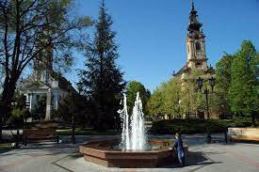
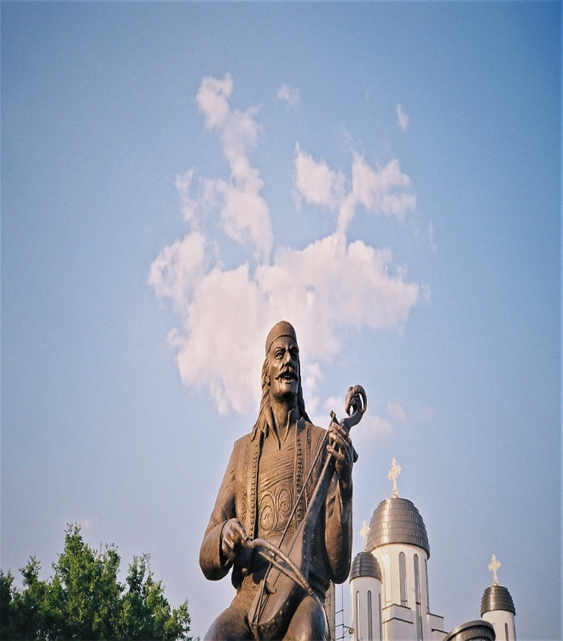
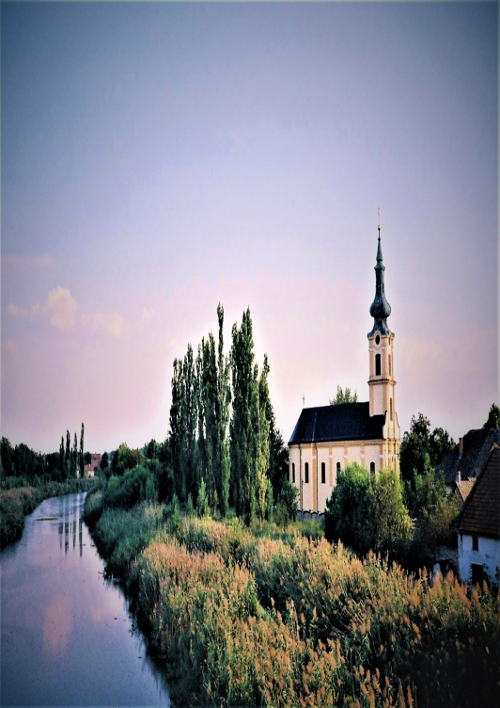
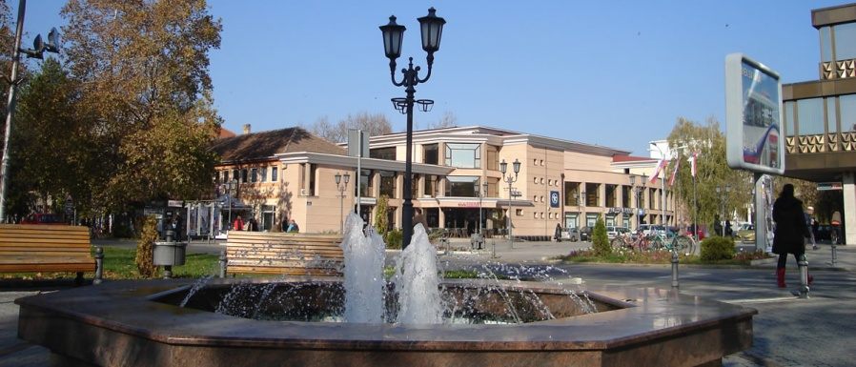
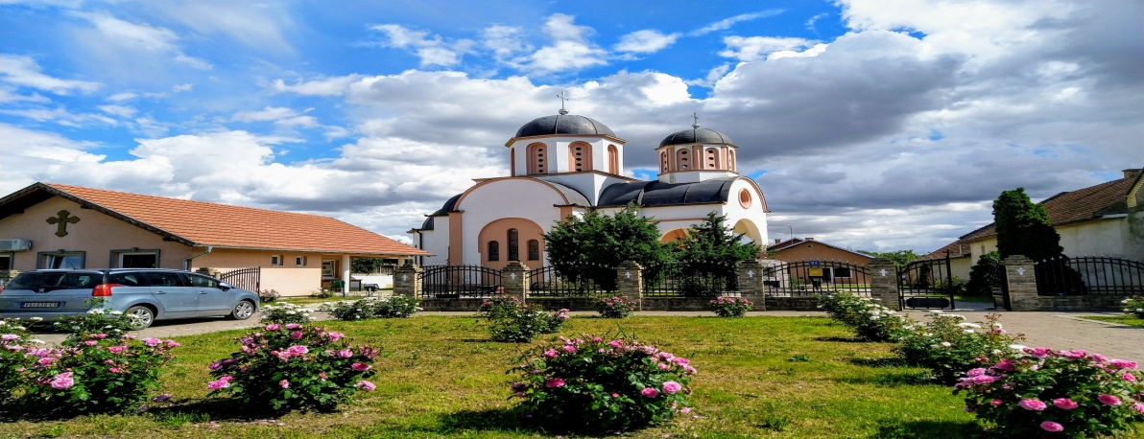
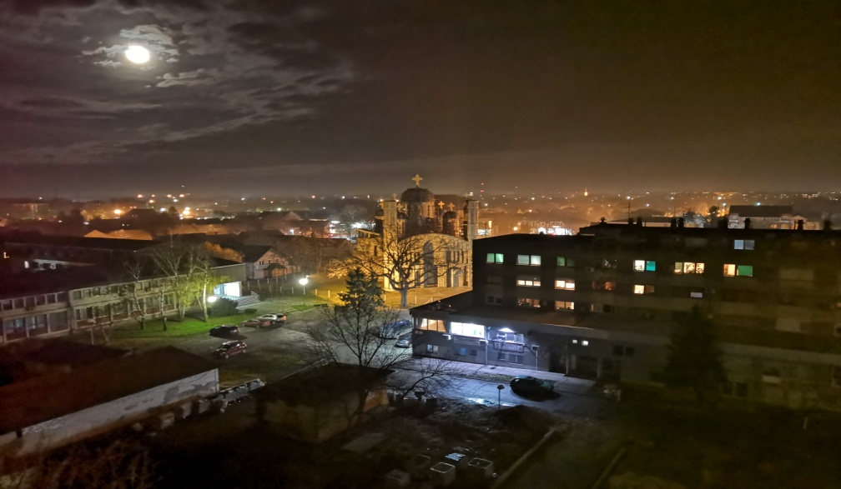
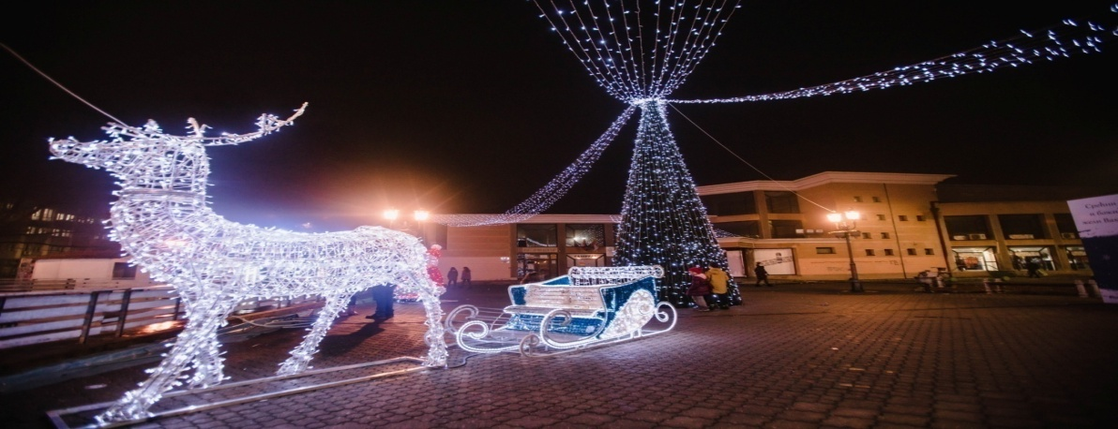

Slide 3
САДРЖАЈ
Увод
Ко се финансира из буџета?
Како настаје буџет општине?
  Појам буџета
  Ко учествује у буџетском процесу?
  На основу чега се доноси буџет?
Како се пуни општинска каса?
  Шта су приходи и примања буџета?
  Структура планираних прихода и примања за 2022. годину
  Шта се променило у односу на 2021. годину?
На шта се троше јавна средства?
  Шта су расходи и издаци буџета?
  Структура планираних расхода и издатака за 2022. годину
  Шта се променило у односу на 2021. годину?
  Расходи буџета по програмима
  Расходи буџета расподељени по директним и индиректним буџетским корисницима
  Најважнији капитални пројекти
  Најважнији пројекти од интереса за локалну заједницу

Slide 4
Драги суграђани и суграђанке,
Основна сврха документа који је пред вама јесте да на што једноставнији и разумљивији начин објасни у које сврхе се користе јавни ресурси да би се задовољиле потребе грађана.
Грађански буџет представља сажет и јасан приказ Одлуке о буџету општине Врбас за 2022. годину, која је по својој форми веома обимна и тешка за разумевање због специфичних појмова и класификација које је чине.
Иако је немогуће објаснити целокупан буџет у овако краткој форми, искрено се надамо да ћемо на овај начин успети да вас информишемо о начину прикупљања јавних средстава и остваривања прихода и примања буџета општине, као и о начину планирања, расподеле и трошења буџетских средстава.
Кроз овај транспарентан приступ настојимо да унапредимо разумевање и интересовање наших суграђана за локалне финансије, а у перспективи очекујемо и сарадњу локалне самоуправе и житеља Врбаса у заједничком постављању циљева, дефинисању приоритета и планирању развоја наше општине.
Предраг Ројевић
Председник општине

Slide 5
Ко се финансира из буџета?
Директни корисници буџетских средстава:
- Скупштина општине
- Председник општине
- Општинско веће
- Општинско јавно правобранилаштво
- Општинска управа
Индиректни корисници буџетских средстава:
- Народна библиотека
- Културни центар
- Предшколска установа
- Туристичкa организација општине Врбас
- Месне заједнице
- Центар за физичку културу
Остали корисници јавних средстава:
- Образовне институције (школе)
-Јавна агенција за зоохигијену и пољопривреду
-Јавна предузећа
- Здравствене институције (домови здравља)
- Социјалне институције (Центар за социјални рад,Геронтолошки центар)
-Непрофитне организације (удружења грађана, невладине организације, итд.)

Slide 6
Како настаје буџет општине?
БУЏЕТ општине је правни документ који утврђује план прихода и примања и расхода и издатака општине за буџетску, односно календарску годину.
То значи да овај документ представља предвиђање колико ће се новца од грађана и привреде у току једне године прикупити и на који начин ће се тај новац трошити.
Из општинског буџета се током године плаћају све обавезе локалне самоуправе. Исто тако у буџет се сливају приходи из којих се подмирују те обавезе.
Председник општине и локална управа спроводе општинску политику, а главна полуга те политике и развоја је управо буџет општине.
Приликом дефинисања овог, за општину Врбас најважнијег документа, руководе се законским оквиром и прописима, стратешким приоритетима развоја и другим елементима.
Реалност је таква да постоје велике разлике између жеља и могућности, тако да креирање буџета подразумева утврђивање приоритета и прављење компромиса.

Slide 7
Ко учествује у буџетском процесу?
Општинска управа
Председник општине
Општинско веће
Скупштина општине
Општинско јавно правобранилаштво
Основне школе
Средње школе
Здравствене установе
Предшколска установа
Месне заједнице
Установе културе
Спортске установе
Туристичка организација
Грађани и њихова удружења
Установе социјалне заштите
Јавна предузећа Јазип

Slide 8
На основу чега се доноси буџет?
На основу чега се доноси буџет?
Закони и прописи:
Закон о финансирању локалне самоуправе,
Закон о буџетском систему,
Закон о локалној самоуправи,
Упутство Министарства финансија за припрему одлуке о буџету за 2022. годину и др.
Сви посебни прописи којима су утврђене надлежности ЈЛС
Стратешки документи:
Стратегија развоја
Акциони планови за поједине области
Потребе буџетских корисника
Започети пројекти из ранијих година
Остварење прошлогодишњег буџета

Slide 9

Како се пуни општинска каса?
Укупни јавни приходи и примања општине за 2022. годину износе
Одлуком о буџету општине Врбас за 2022. годину планирана су средства из буџета општине у износу од 1.760.024.323 динара, пренета средства из ранијих година у износу од 86.324.607 динара и средства из осталих извора у износу од 3.196.304.396 динара.
5.042.653.326 милијарди динара
Укупан буџет општине 5.042.653.326
Средства из буџета општине 1.760.024.323
Пренета средства из ранијих година 86.324.607
Средства из осталих извора 3.196.304.396

Slide 10
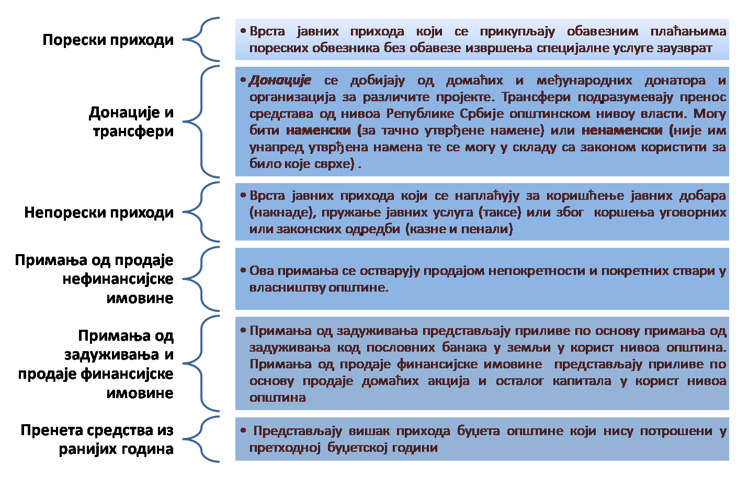
Шта су приходи и примања буџета?

Slide 11
Структура планираних прихода и примања за 2022. годину – извор 01
Приходи и примања буџета 1.846.348.930 динара
Приходи од пореза 1.107.385.000 динара
Трансфери 470.026.404 динара
Непорески приходи 155.602.919 динара
Примања од продаје нефинансијске имовине 25.000.000 динара
Примања од продаје финансијске имовине 10.000 динара
Пренета средства из ранијих година 86.324.607 динара

Slide 12
Структура планираних прихода и примања за 2022. годину

Slide 13
Шта се променило у односу на 2021. годину?
Приходи и примања наше општине у 2022. години су се повећали у односу на Одлуку о буџету за 2021. годину за 197.197.500 динара.
Порески приходи су повећани за 176.855.000 динара.
Трансфери од других нивoa власти су повећани за 26.000.000 динара.
Остали приходи су повећани за 14.939.374 динара.
Пренета неутрошена средства су већа за 4.640.937 динара.
Приходи од пољопривреде су умањени за 10.000.000 динара.

Slide 14
На шта се троше јавна средства?
Буџет мора бити у равнотежи, што значи да расходи морају одговарати приходима. Укупни планирани расходи и издаци у 2022. години из буџета износе:
5.042.653.326 динара
РАСХОДИ Расходи представљају све трошкове општине за плате буџетских корисника, набавку роба и услуга, субвенције, дотације и трансфере, социјалну помоћ и остале трошкове које општина обезбеђује без директне и непосредне накнаде.
ИЗДАЦИ представљају трошкове изградње или инвестиционог одржавања већ постојећих објеката, набавку земљишта, машина и опрeме неопходне за рад буџетских корисника.
РАСХОДИ И ИЗДАЦИ морају се исказивати на законом прописан начин, односно морају се исказивати: по програмима који показују колико се троши за извршавање основних надлежности и стратешких циљева општине; по основној намени која показује за коју врсту трошка се средства издвајају; по функцији која показује функционалну намену за одређену област и по корисницима буџета што показује организацију рада општине.

Slide 15
Шта су расходи и издаци буџета?
Расходи за запослене
Расходи за запослене представљају све трошкове за запослене, како у управи тако и код буџетских корисника
Коришћење роба и услуга
Коришћење роба и услуга обухватају сталне трошкове, путне трошкове, услуге по уговору, специјализоване услуге, трошкове материјала и текуће поправке и одржавање.
Дотације и трансфери
Дотације и трансфери су трошкови које локална самоуправа има за исплату институцијама које су у примарној надлежности централног/покрајинског нивоа као што су школе, центар за социјални рад, дом здравља.
Остали расходи
Остали расходи обухватају дотације невладиним организацијама, порезе, таксе, новчане казне.
Субвенције
Субвенције сe одобравају за функционисање међумесног превоза и пољопривредним произвођачима.
Социјална заштита
Социјална заштита обухвата све трошкове исплате социјалне помоћи за различите категорије грађана.
Буџетска резерва
Буџетска резерва представља новац који се користи за непланиране или недовољно планиране сврхе, као и у случају ванредних околности.
Капитални издаци
Капитални издаци су трошкови за изградњу нових, или инвестиционо одржавање постојећих објеката, набавку опреме, машина земљишта и слично.

Slide 16
Планирани расходи по програмским активностима за 2022 годину
Програм | Средства из буџета
Планирање и уређивање грађевинског земљишта | 168.910.000,00 дин.
Комуналне делатности и програм заштите животне средине | 131.946.000,00 дин.
Унапређење привредног инвестиционог амбијента | 106.000.000,00 дин.
Мере активне политике запошљавања | 7.000.000,00 дин.
Развој туризма | 20.901.127,00 дин.
Пољопривреда и рурални развој | 73.854.000,00 дин.
Организација саобраћаја и саобраћајна инфраструктура | 47.900.000,000 дин.
Предшколско образовање | 247.799.950,00 дин.
Основно и средње образовање | 127.200.000,00 дин.
Социјална и дечија заштита | 124.851.000,00 дин.
Финансирање здравствених установа | 33.500.000,00 дин.
Финансирање установа културе | 87.934.689,00 дин.
Развој спорта и омладине | 119.765.007,00 дин.
Финансирање директних корисника буџета | 415.285.588,00 дин.
Финансирање месних заједница | 74.401.569,00 дин.
Сервисирање јавног дуга | 57.600.000,00 дин.

Slide 17
Шта се променило у односу на 2021. годину?
Укупни трошкови наше општине у 2022. години су се повећали у односу на Одлуку о буџету за 2021. годину за 197.197.500 динара.
Отплата главнице домаћим кредиторима је смањена за 3.000.000 динара
Отплата камата домаћим кредиторима су смањени су за 500.000 динара

Slide 18
У односу на 2021. годину увећани су следећи расходи:
Расходи за финансирање Комуналних делатности и програма заштите животне средине увећани су за 60.470.000,00 дин.
Расходи за унапређење привредног инвестиционог амбијента увећани су за 23.600.000,00 дин.
Мере активне политике запошљавања за увећане су 2.500.000,00 дин.
Расходи за пољопривреду и рурални развој увећани су за 18.946.000,00 дин
Расходи за финансирање рада предшколских установа увећани су за 30.018.791,00 дин.
Расходи за социјалну, дечију и примарну здравствену заштиту увећани су за 5.964.000,00 дин.
Расходи за финансирање културе и спорта увећани су 29.045.788,00 дин.
Расходи за финансирање рада месних заједница увећани су за 16.656.029,00 дин.
Расходи за функционисање основног и средњег образовања увећани су 4.700.000,00 дин.

Slide 19
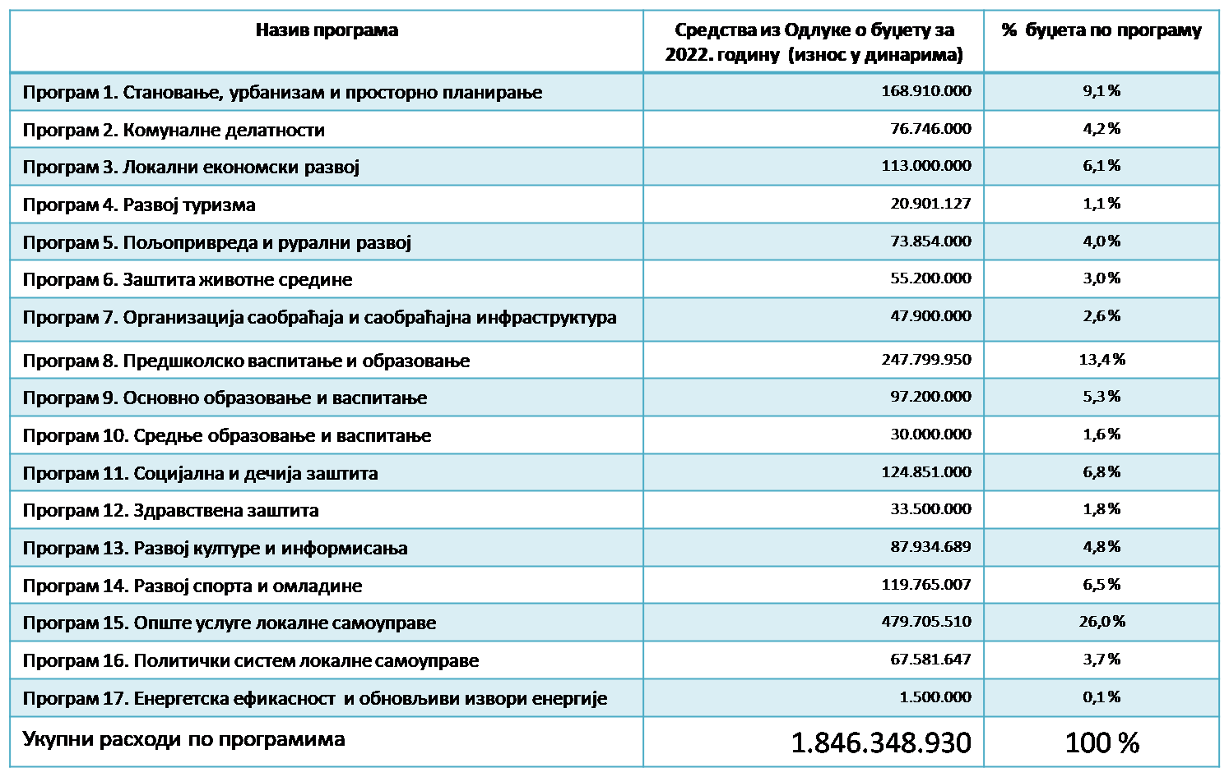
Расходи буџета по програмима и учешће у укупном буџету

Slide 20
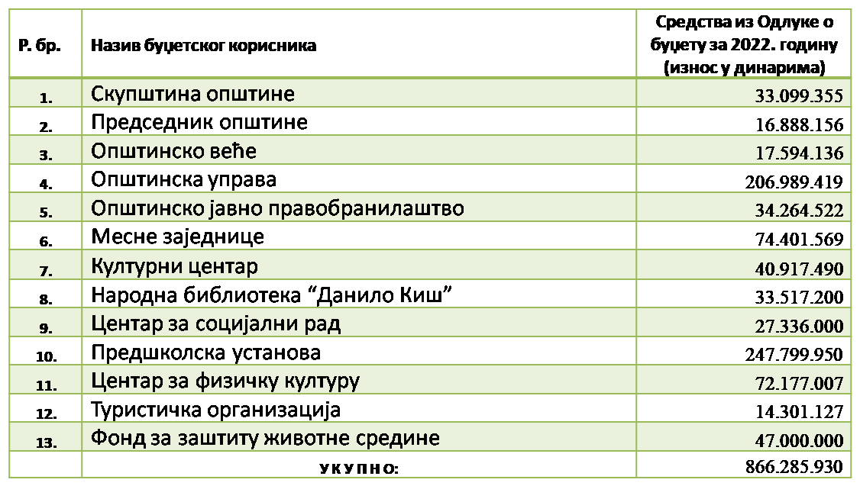
Расходи буџета расподељени по директним и индиректним буџетским корисницима

Slide 21
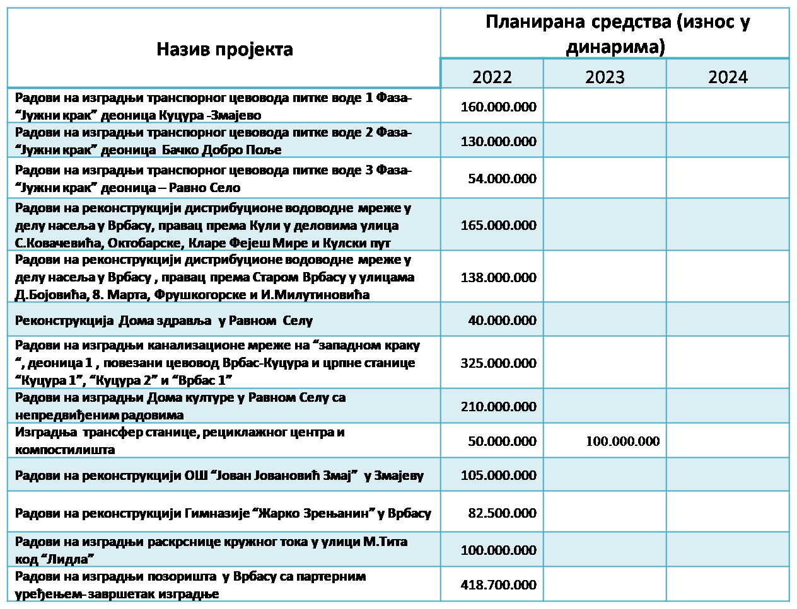
Најважнији капитални пројекти

Slide 22
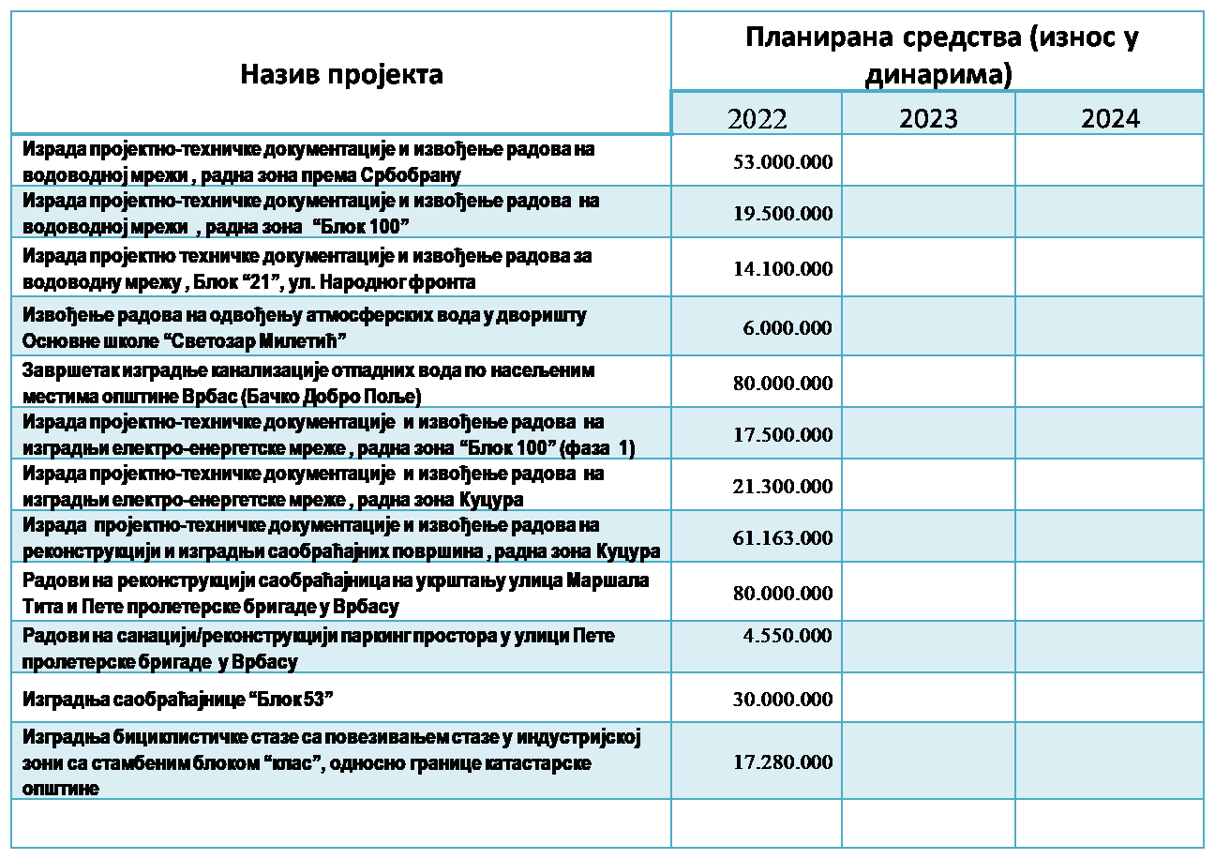
Најважнији пројекти од интереса за локалну заједницу

Slide 23
На крају желимо да Вам се захвалимо што сте издвојили време за читање ове презентације буџета.
Уколико сте заинтересовани да сагледате у целини Одлуку о буџету општине Врбас за 2022. годину, исту можете преузети на следећем линку интернет странице општинске управе: https://www.vrbas.net/e-uprava-vrbas/budzet-vrbas/2022-budzet/966-budzet-2022

